Slide 1

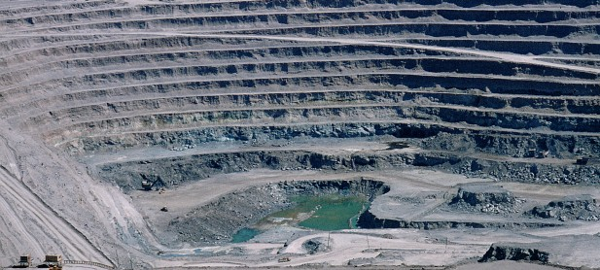
Recursos naturales en Chile

Slide 2
Objetivo:
Conocer los principales recursos naturales que se extraen de las diversas zonas geográficas del país reconociendo las principales actividades económicas ligadas a ella.

Slide 3
¿Qué es un recurso natural?

Slide 4
Los principales recursos naturales en Chile:
Los recursos mineros, contamos con una variada y numerosa cantidad de yacimientos metálicos de cobre, plata, hierro y oro. De todos ellos el cobre es el más importante para nuestro país que constituye la actividad extractiva más importante del país donde la concentración de las actividades productivas se encuentra en la extracción del cobre

Slide 5
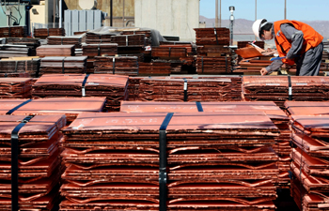
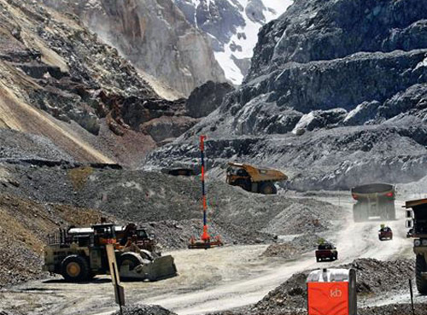
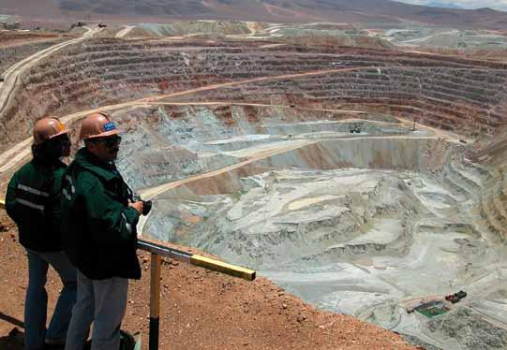
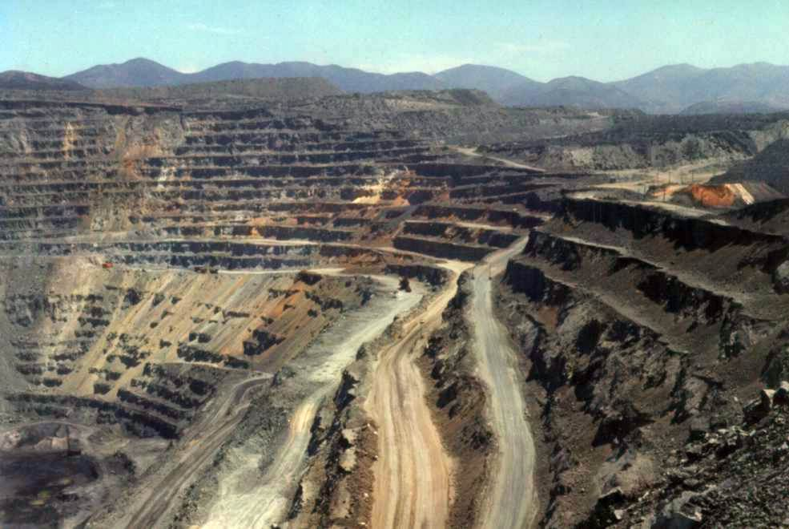

Slide 6
Recursos silvoagropecuarios:
corresponde a la segunda actividad productiva del país después de la minería, representando aproximadamente un 20% de las exportaciones. Entre los recursos y actividades en la cual se divide se encuentra la silvicultura, la agricultura y la ganadería.

Slide 7
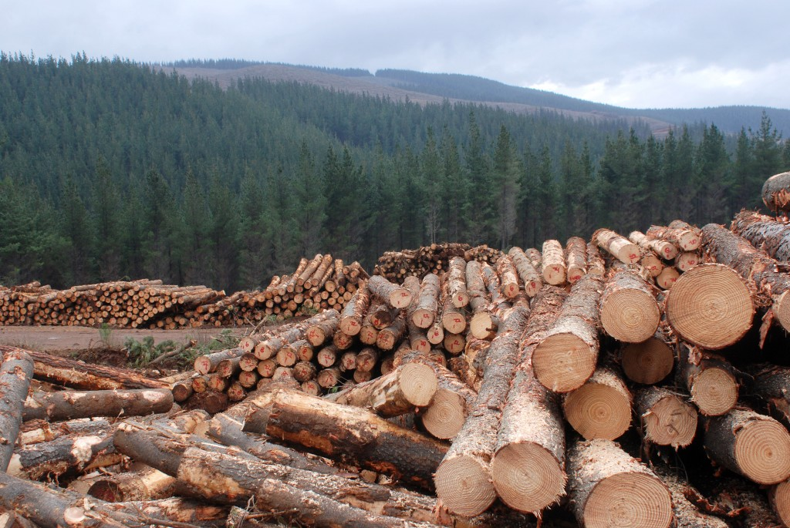
La silvicultura se refiere a la explotación de bosques, donde nuestro país cuenta con suelos aptos para el uso forestal ,donde su uso se destina como material de construcción, la producción de leña y la fabricación de papel, entre otros

Slide 8
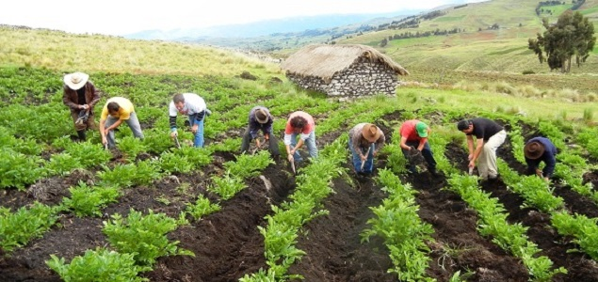
La agricultura, dependiendo de las condiciones climáticas y del relieve, Chile presenta distintos tipos de producciones agrícolas. entre los principales productos encontramos frutas, cereales como el trigo.

Slide 9
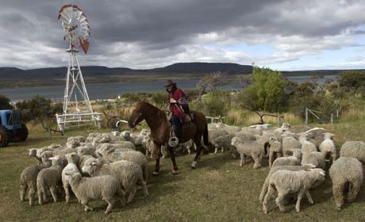
La ganadería, depende de los suelos, ya que requiere de praderas donde pastan los animales, su producción de carne está destinada fundamentalmente al mercado interno

Slide 10
Recursos pesqueros, nuestro país cuenta con uno de los sectores pesqueros más importantes, cuyo territorio marítimo se extiende hasta 200 millas desde la línea de la costa, lo que se llama zona económica exclusiva, destacando la producción de salmones, lenguado, merluza, congrio, anchoveta, sardina, jurel, atún, locos, choritos, ostiones, entre otros.

Slide 11
